Slide 1
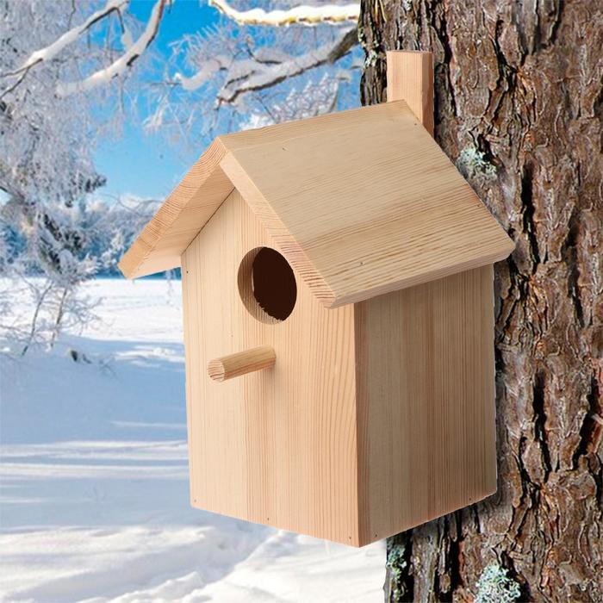
СКВОРЕЧНИК
МБОУ ДО Центр детского технического творчества
Бугульминского муниципального района РТ
Выполнил:
Вильданов Рафаэль
обучающийся 9 класса
МБОУ«Наратлинская ООШ»
Педагог ДО:
Желованов Павел Валентинович

Slide 2
Содержание
Титульный лист
Содержание
Выбор и обоснование темы
Цели и задачи
Историческая справка
Выбор вариантов
Выбор конструкции
Выбор материалов
Инструменты
Технология изготовления
Отделка изделия
Техника безопасности
Ход работы
Экономическое обоснование
Реклама изделия
Заключительная часть. Оценка изделия

Slide 3
Выбор и обоснование темы. Введение
В нашей школе стало традицией каждый год птицам, живущим в нашем школьном дворе, строить жилища.
Скворечники, изготовленные из дерева, экологически безопасны для птиц, они любят в них жить, и часто в них селятся.
Поэтому у нас возникло решение изготовить скворечник для птиц из дерева и облегчить их жизнь, чтоб они спокойно могли вывести птенцов.

Slide 4
Цели и задачи
Цель проекта
Изготовить скворечник
Задачи проекта:
разработать экологичную, экономичную, технологичную, прочную и надежную конструкцию из древесины;
разработать несложный технологический процесс изготовления скворечника на основе изученных технологий обработки древесины;
соблюдать правила техники безопасности при работе с деревом и электроприборами.

Slide 5
Историческая справка
В России традиция строить птичьи теремки была заложена Петром Великим. Как известно, царь – плотник любил всякие забавные вещицы и сам с удовольствием их мастерил в перерывах между реформами и войнами. Увидев в Европе скворечники и кормушки, он не преминул в обязательном порядке ввести их на Родину. Эта голландская забава сразу прижилась. Ведь на Руси всегда любили малых птах, селившихся рядом с человеческим жильем, считали их божьими созданиями и добрыми вестниками.
Мы хотим, чтобы вокруг школы поселилось много разных птиц. Пусть они поют и радуют нас. Но для этого им нужны домики и кормушки. Поэтому мы решили изготовить скворечник.

Slide 6
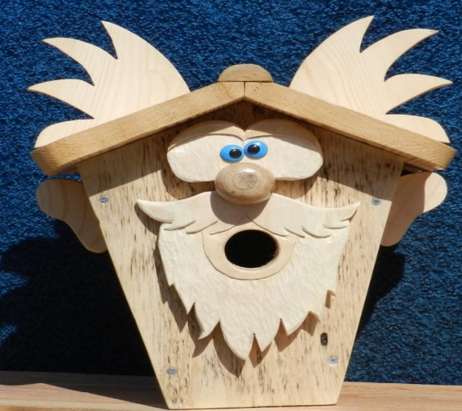
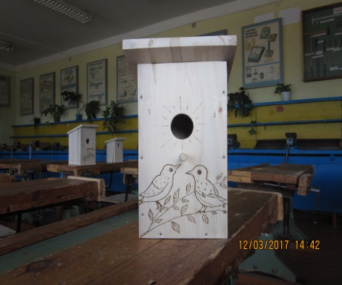

Выбор вариантов
Изготовление любой вещи начинается с эскизов. Идея должна созреть, тогда изделие проще будет реализовать в материале.
В литературе приводятся различные конструкции скворечников.
Я выбрал вариант изготовления из древесины. Эта технология достаточно проста и доступна в условиях школьной мастерской. У нас в мастерской представлены несколько вариантов изготовления скворечников из разного материала и разными способами, вот некоторые из них:
№ 1 № 2 № 3
Я выбрал вариант № 1 – поскольку мне хотелось максимально попробовать свои силы и сделать необычный скворечник.

Slide 7
Выбор конструкции
Скворечник должен быть:
универсальным
приятного дизайна
визуально привлекательным
безопасным в изготовлении
простым в изготовлении и сборке
небольшим
прочным
долговечным
из доступного материала
экологически
чистым
удобным для птиц

Slide 8
Выбор материала
Основным материалом для изготовления изделия выбрали древесину, она легко обрабатывается и хорошо поддается отделке.
Толщина доски 20 миллиметров вполне достаточна.
Древесина должна быть из лиственных пород, без запаха смолы.
Мы выбрали осину.

Slide 9
Инструменты
Чтобы изготовить скворечник, мне понадобятся инструменты:
- метровая линейка с делениями;
- ножовка;
- плоский напильник;
- сверло;
- станок сверлильный;
- отвёртка;
- саморезы;
- рубанок;
- угольник столярный;
- молоток;
- наждачная бумага разной зернистости.

Slide 10
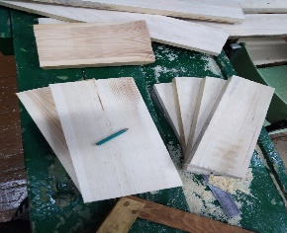
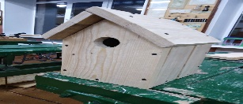
Технологическая карта изготовления изделия
№п.п. | Операции | Графическое изображение | Инструменты
1 | Подбор заготовки для передней и задней стенки скворечника, внутренние стенки не обрабатываются |  | Верстак, линейка, карандаш, ножовка, рубанок.
2 | Подбор заготовки и изготовление боковин скворечника (2 штуки) | 180х200 | Верстак, линейка, карандаш, ножовка, рубанок.
3 | Подбор заготовки и изготовление днища скворечника и второй крышки | Крыша 2шт.180х180 | Верстак, линейка, карандаш, ножовка, рубанок, лобзик с пилками.
4 | Отделка и подгонка соединяемых поверхностей деталей, внутренняя сторона не обрабатывается |  | Верстак , рашпиль, угольник, мелкая и крупная наждачная бумага.
5 | Сборка изделия |  | Верстак, саморезы, угольник, линейка, карандаш, отвёртка.
6 | Контроль качества изделия |  | Верстак, Линейка, штангенциркуль.
основ.
4 шт.
315x200
2 шт. 160х160

Slide 11
Отделка изделия
Изделия из древесины отделывают различными способами.
Изделия с красивой текстурой тщательно зачищают наждачной бумагой вдоль волокон, а затем полируют бруском более твердой породы.
Внутренняя часть скворечника не обрабатывается. Если обработано, необходимо поцарапать внутреннюю поверхность, чтобы птенец мог цепляться при выходе из гнезда.
Покраска не допускается в экологических целях. Можно выжечь рисунок. Но для красоты снаружи я украсил скворечник дополнительными деталями.

Slide 12
Техника безопасности
При работе с пилами необходимо соблюдать особые правила техники безопасности.
Нельзя выполнять пиление ножовкой на весу.
Применять только правильные приемы пиления.
Делать перерывы в работе.
Остерегаться травм пальцев рук режущей кромкой пилы.
Разрешается работать только исправным инструментом.
Во время пиления ножовкой используй стусло.
Нельзя смахивать и сдувать опилки, пользуйся щеткой-сметкой.
По окончании работы наведи порядок на рабочем месте, инструменты сдай учителю.

Slide 13
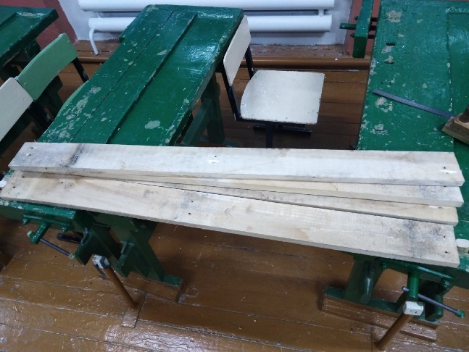


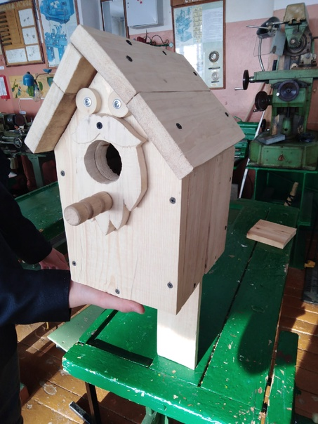
Ход работы
1) 2) 3)
Заготовил и отшлифовал Отрезал по шаблону Собрал скворечник
доски
5) Поимпровизировал,
добавил некоторые детали

Slide 14
Экономическое обоснование
Для того чтобы подсчитать затраты на выполнение изделия, необходимо знать стоимость всех материалов и электроэнергии, затраченных на его изготовление.
Мы не учитывали затраты на:
-амортизацию оборудования, так как работали в школьной мастерской;
-электроэнергию, так как работали в светлое время суток;
-оплату труда, так как делали самостоятельно.
При изготовлении скворечника потратили деньги на покупку древесины:
-заготовка 300х340 (4 шт.); 250х250 (4 шт.); 300х250 обошлось в 450 рублей.
Шурупысаморезы и гвозди – 100 рублей
Общие затраты составили:
450+100= 550 рублей .

Slide 15
Реклама изделия
Мастерская по изготовлению
* домиков для птичек*.
В нашей мастерской вы можете заказать любое изделие.
Сделаем качественно, быстро, недорого.

Slide 16
Заключительная часть
Оценка изделия
При работе над проектом решены поставленные задачи:
разработана экономичная и технологичная, достаточно надежная и прочная конструкция из древесины;
на основе изученных технологий обработки древесины разработан несложный технологический процесс изготовления скворечника;
согласно разработанной технологической документации изделие изготовлено в установленный срок;
итог работы показал достаточно хорошую эстетичность изделия.
Поэтому считаем, что цель по разработке и изготовлению красивого и недорогого скворечника достигнута.
Результаты, полученные в ходе выполнения проекта, показывают возможность массового изготовления скворечника.

Slide 17

СПАСИБО ЗА ВНИМАНИЕ
=

